Slide 1
Design Tools Template
服务设计工具PPT模版
设计工具模版
Name: OfficePLUS
Date: 20XX.05.20

Slide 2
目录
设计观点
调研分析
设计开发
Content

Slide 3
设计观点
你的观点应该始终建立在对特定用户的需求及你的见解上。在设计思维过程中，你将通过「共情」阶段的调研工作中获得这些见解。你的POV不应该包含任何特定的解决方案以及任何关于如何满足用户在服务、体验或产品方面的需求的指示。相反，你的POV应该为你和你的团队提供足够宽阔的视角，并开始让设计人员思考超越现状的解决方案。在这里，你还将学习如何建立和发散观点。观点相当于轴心，设计思维需要围绕轴心来定义和应对设计挑战。
Point of View, POV
(什么样的) 的用户，他们需要 (动词) ，因为 （具体描述） 对他们很重要。
灵感来源：作者+来源
白色字请使用者根据自己的需求进行替换。

Slide 4
设计观点
Point of View, POV
关键词
关键词
关键词
关键词

Slide 5
调研发现
STEEP 分析框架
利益相关人分析
用户画像
同理心地图
专家访谈
灵感来源：作者+来源

Slide 6
STEEP 分析框架
STEEP 分析包括社会、技术、经济、环境和政治因素
Social
Changes in Demographics and Lifestyles Social
Trends (family structures income age,
nationality, diversity etc.
Technology
Changes in
InfoComms, New Media, Engineering, Sciences
Economy
Changes in Economy, Macro & Micro- Industry Trends, Economic Policies & Performance, Foreign Direct Inverstments, Flow of Funds & Spending
Environment
Changes in Living & Built Environment, Environmental issues (stakeholder expectations, costs of compliance, green reporting etc.)
Politics
Changes in Government Policies, Guidelines, Political Emphasis etc.
STEEP is a mnemonic for things (Driving Forces) that are changing in the Contextual Environment.

Slide 7
STEEP 分析框架
STEEP 分析包括社会、技术、经济、环境和政治因素
Social
社会价值
社会偏见
社交观念
健康意识增长
情感孤独
家庭角色
新冠疫情
人口老龄化
Technology
信息化进程快
智能设备更新迅速
信息爆炸式传播
适老化应用
高新技术
Economy
通货膨胀
经济趋势
经济政策
养老机构
老年产品
收入支配
养老负担
Environment
空间划分
公共器材
社区环境
居住环境
环境趋势
环境污染与治理
Politics
法定退休年龄
融合设计
底层深化
政策主张
规定合法化
相关政策
STEEP is a mnemonic for things (Driving Forces) that are changing in the Contextual Environment.

Slide 8
间接相关人
利益相关人分析
Stakeholder Analysis
直接相关人
核心成员

Slide 9
利益相关人分析
Stakeholder Analysis
间接相关人
间接相关人
直接相关人
核心成员
直接相关人
间接相关人
核心成员
直接相关人
间接相关人
间接相关人
核心成员
直接相关人
直接相关人
直接相关人
间接相关人
间接相关人

Slide 10
用户画像
PERSONA
Name and picture
姓名与肖像
Behaviors
行为特征
Demographics like age, education
人口统计资料，包括年龄与教育程度等
Needs and goals
需求与目标

Slide 11
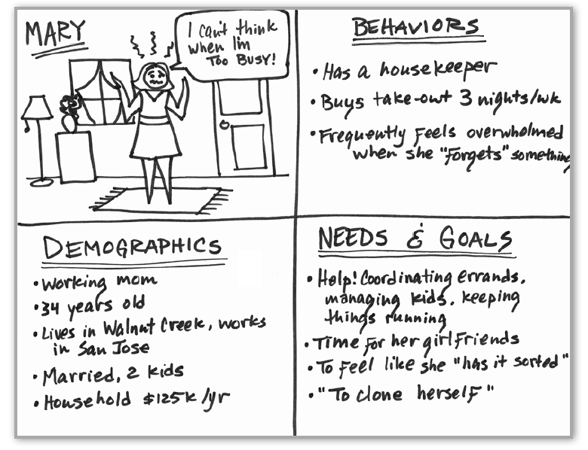

Slide 12
同理心地图
CUSTOMER EMPATHY MAP
任务
用户需要努力完成的任务是什么？
他们需要解决什么问题？
感受
关于体验，用户的感受如何？
什么对他们来说是重要的？
影响
什么人，事物或场景
可能影响他们的行为？
痛点
用户正在遭遇的
以及他们希望客服和解决的痛点是什么？
目标
用户最终的目标是什么？
什么是他们正努力实现的？

Slide 13
THINK & FEEL
PREOCUPATIONS
What is important?
Desires? Aspirations? Worries?
HEAR
INFLUENCES
What friends, family and influencers are saying?
Who really influences? How?
What media channels influence this person?
Books, magazines, TV, Facebook, blogs?
SEE
ENVIRONMENT
What is the environment like?
What is going on in their world?
What peers say?
SAY & DO
BEHAVIOR
How is the attitude? How do they act in public?
What is the image portraid?
What are the contradictions between what is said and what is felt?
PAIN
What are the frustrations?
What obstacles stand in the way?
Want are the risks?
What strategies can help in reaching goals?
GAIN
What represents success?
What does the client gain?
Want to achieve?
What strategies can help in reaching goals?

Slide 14
专家访谈
EXPERT INTERVIEW
姓名 | 概念界定 | 建议方向 | 备注

Slide 15
设计开发
概念介绍
我们可以怎样？
头脑风暴
服务设计蓝图
服务系统的发展变化
交互/视觉
成果展示
灵感来源：作者+来源

Slide 16
概念介绍
一句话介绍：
（作品的名字）的主旨为了帮助（什么用户）群体，解决在（什么）场景下，（什么样）的痛点。当用户使用（作品名字）的时候，能够极大的改善这方面的（工作效率/之前无法避免的问题）。
灵感来源：作者+来源
白色字请使用者根据自己的需求进行替换。

Slide 17
我们可以怎样？
How might we？
我们可以怎样？这种提问式方式确保创新者正在使用最佳的措辞提出正确的问题，且这个短语中的每个词都有助于激励创造性的解决方案的产生。我们不会提出一个特定的解决方案，但会给你一个创新思维的完美框架。
场景
方式
角色/谁
解决的问题/摩擦点
目标/需要/结果

Slide 18
我们可以怎样？
How might we？
我们可以怎样？这种提问式方式确保创新者正在使用最佳的措辞提出正确的问题，且这个短语中的每个词都有助于激励创造性的解决方案的产生。我们不会提出一个特定的解决方案，但会给你一个创新思维的完美框架。
场景 | 社区网/街道
方式 | 社区文体活动集成设施
角色/谁 | 直接操作者：组织工作人员｜主服务对象：社区老人｜辐射服务对象：社区居民
解决的问题/摩擦点 | 老人随年龄增长活动范围缩小而文体娱乐选择少、活动范围受限 老人孤独、不再自我价值认可等情绪问题
目标/需要/结果 | 提高老人的自我认同感，助其获得社会认可 帮助老人保持身心健康

Slide 19
头脑风暴
BRAIN STORMING
方案 | 简介 | 缺点 | 相同点

Slide 20
时间
TIME
相关实体
ENVIDENCE
用户行为
CUSTOMER JOURNEY
互动线
LINE OF INTERACTION
前端
FRONTSTAGE
员工行动
EMPLOYEE ACTIONS
技术
TECHNOLOGY
可视线
LINE OF VISIBILITY
后端
BACKSTAGE
内部互动线
LINE OF INTERNAL
INTERACTION
支持过程
SUPPORT PROCESSES
服务设计蓝图
Website
Retail location Store signage
Appliance signage
Employee’s name tag
Product description
Price tag
Credit card
Store reciept
Appliance delivery
Visit
website
Visit store, browses appliances + sales
Discusses features, price, availability, with salesperson
Makes
purchase
Notified of delivery ETA
Appliance delivered
Service Blueprint
Welcome to store
Checks inventory and delivery times
Provides delivery time
Support chat
Automated call with date of delivery
Responds to chat questions
Inventory management system
Point of sale system
Fullfillment queue
Accounting
Analytic logs visitor
Foot traffic scanner
Payment process
Appliance distributor
3rd party delivery service

Slide 21
服务设计蓝图
Service Blueprint
服务蓝图是描述服务环节中的所有要素的图表，其目的是尽可能客观地分析服务, 服务蓝图的基础是了解顾客的观点和想法。 劳斯认为服务蓝图的概念是详细说明服务所需的资源范围及协调各种服务要素的过程。
步骤1：识别欲建立服务蓝图的服务过程, 明确对象。
步骤2：识别用户对服务的经历。
步骤3：从用户角度描绘服务过程。
步骤4：描绘前、后台接触员工行为。
步骤5：在每一个用户行动步骤中加入服务证据。

Slide 22
设计团队
政府
服务系统的发展变化
转化关键
线下推广
免费使用
采购服务
帮助社区工作者顺利推进工作
社会工作者
社会工作者
获得群众喜爱
指导、介绍
指导、介绍
引起决策者
关注
社区工作者
社区工作者
早期运转模式
后期运转模式
展开应用
展开应用
社区年长者、居民
社区年长者、居民

Slide 23
交互/视觉
交互流程图
主视觉设计
实物框线图
3D 模型制作
实体装置制作
视频成果展示
使用软件：平面软件/剪辑软件/建模软件

Slide 24
成果截图展示

Slide 25
Thanks

Slide 26
标注
字体使用
行距
图片出处
声明
来源
作者
英文 微软雅黑（可商用字体）
中文 微软雅黑（可商用字体）
正文 1.5
bing.cn （可商用素材网站）
本网站所提供的任何信息内容（包括但不限于 PPT 模板、Word 文档、Excel 图表、图片素材等）均受《中华人民共和国著作权法》、《信息网络传播权保护条例》及其他适用的法律法规的保护，未经权利人书面明确授权，信息内容的任何部分(包括图片或图表)不得被全部或部分的复制、传播、销售，否则将承担法律责任。
设计灵感来自XXX
OfficePLUS（公众号：微软Office文档）

Slide 27
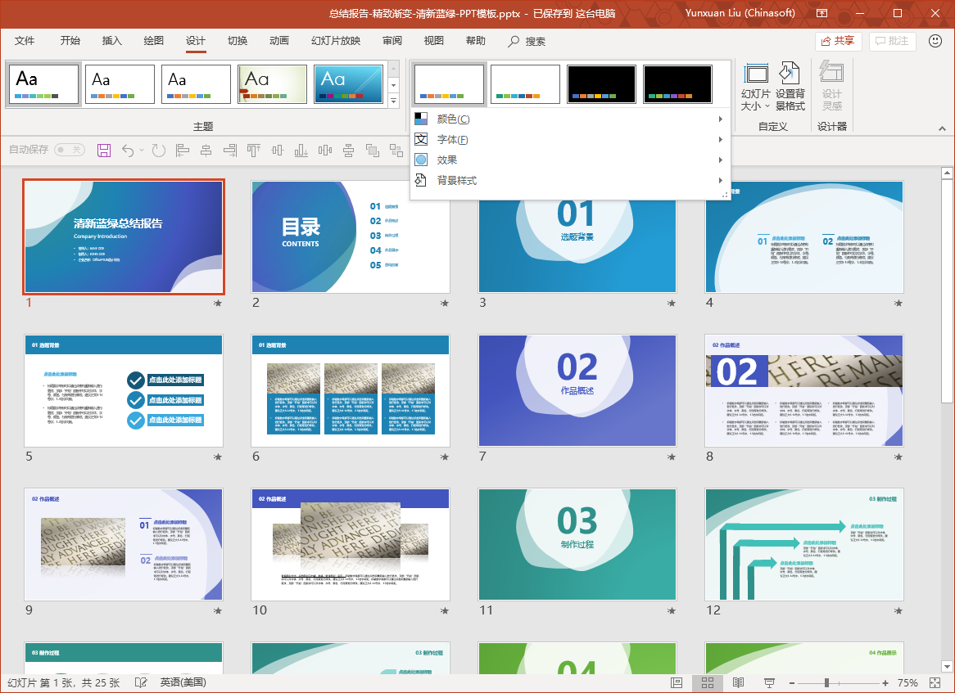
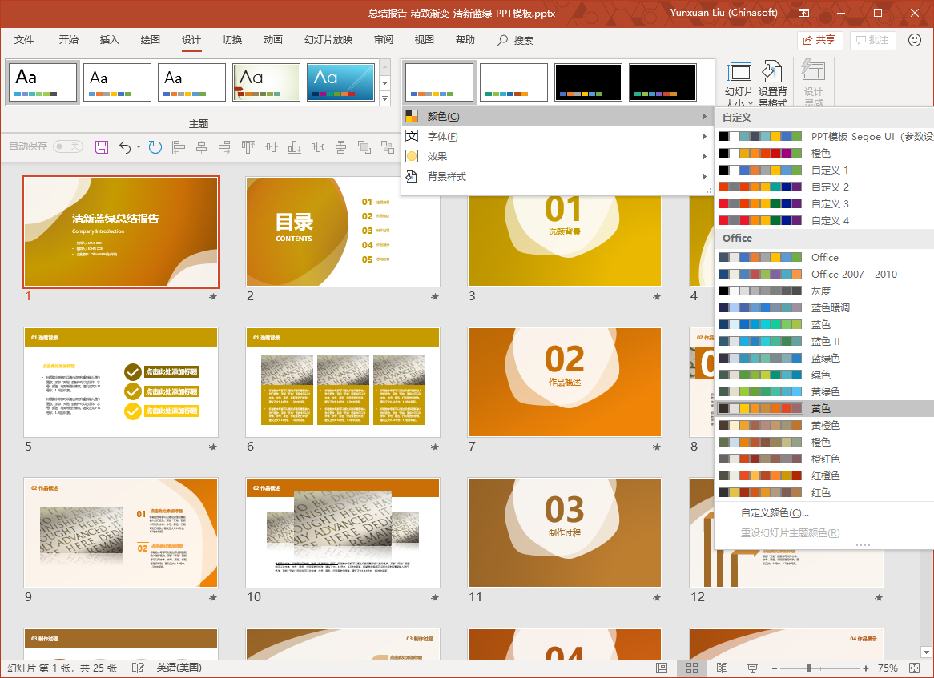
模板使用技巧 1
一键调整模板颜色
1. 选择“设计”-“变体”-“颜色”；
2. 选择你喜欢的颜色搭配，模板一秒调整为你选颜色。

Slide 28
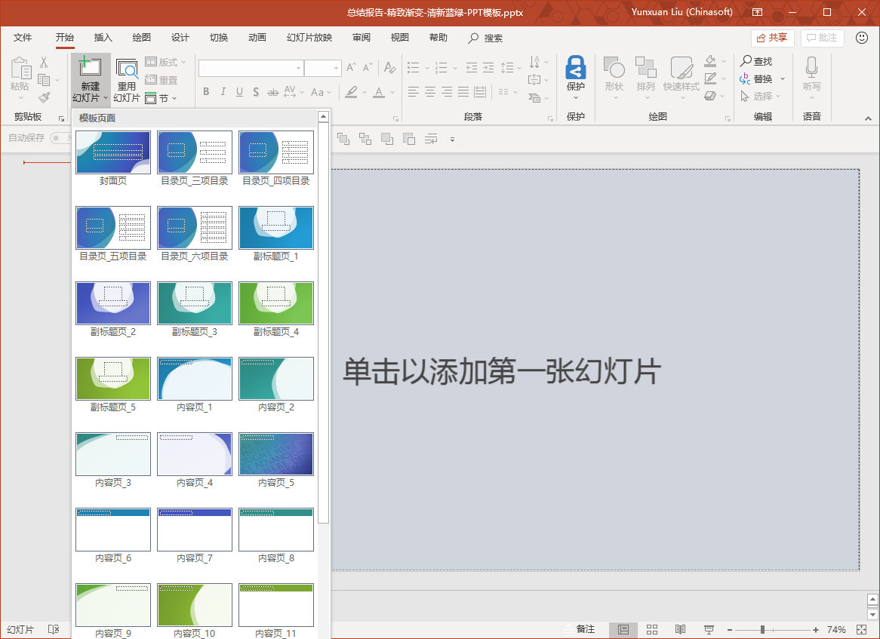
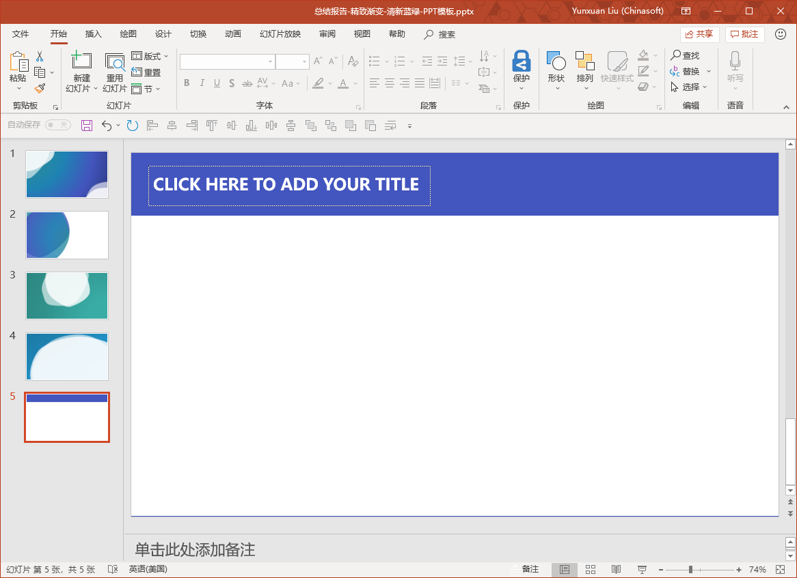
模板使用技巧 2
随时添加模板样式
1. 选择“开始”-“新建幻灯片”；
2. 选择你需要的页面，如封面页，目录页，副标题页，内容页等…

